Slide 1
MANAJEMEN OPERASIONAL
OLEH :
AZIZAH FITRIANI,SE.,MM

Slide 2
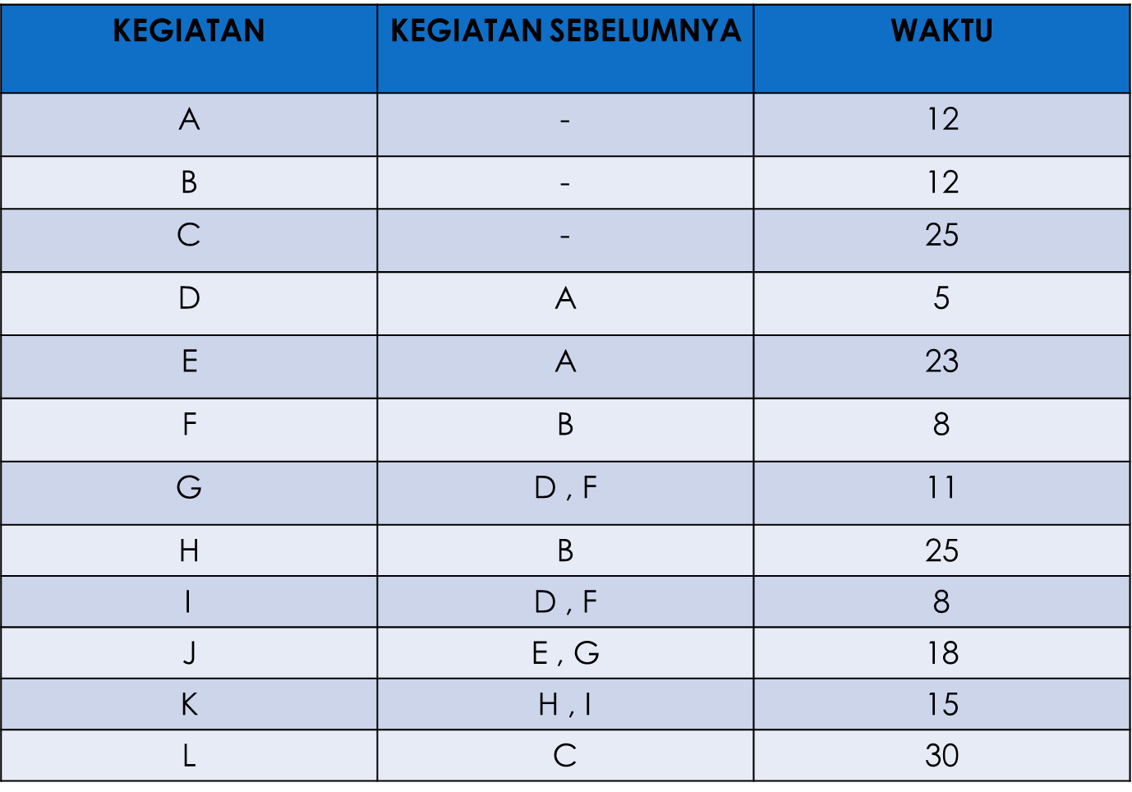

BAB XIII
TEHNIS NETWORK PLANNING
Contoh soal :

Slide 3

E
2 12 23 6 35
14 D G 37
A 5 20 11 J
12 5 26 18
F I
0 B 12 8 8 37 K 55
1 0 12 3 15 H 7 40 15 8 55
25
C L
25
4 25 30
25

Slide 4
E
2 12 23 7 35
14 D G 37
A 5 5 20 11 J
12 26 18
F 8 8 I
1 0 B 3 12 37 K 55
0 12 15 H 6 40 15 8 55
25
C L
25
4 25 30
25
Lintasan Kritis : C L = 25 + 30 = 55

Slide 5
I. TENGGANG WAKTU KEGIATAN
Jangka waktu yang merupakan ukuran batas toleransi keterlambatan kagiatan.
Ada 3 macam tenggang waktu yaitu :
1. Total Float (TF)
Merupakan jangka waktu antara SPL _{j} kegiatan yang bersangkutan dengan
saat selesainya kegiatan yang bersangkutan apabila kegiatan dimulai pada
SPA _{i} .
T F = SPL _{j} - L - SPA _{i}
2. Free Float (FF)
Merupakan jangka waktu antara SPA _{j} kegiatan yang bersangkutan dengan
saat selesainya kegiatan yang bersangkutan apabila dimulai pada SPA _{i} .
F F = SPA _{j} - L - SPA _{i}
3. Independent Float (IF)
Merupakan jangka waktu antara SPA _{j} kegiatan yang bersangkutan dengan
saat selesainya kegiatan yang bersangkutan apabila dimulai pada SPL _{i}
I F = SPA _{j} - L - SPL _{i}

Slide 6

II. PENGARUH KETERLAMBATAN SEBUAH KEGIATAN
Kasus 1 : Keterlambatan lebih kecil atau sama dengan Free Float
( T ≤ FF )
Pengaruh dari keterlambatan adalah :
a. Umur proyek tetap, lintasan kritis tetap
b. Pola kebutuhan sumber daya berubah
Kasus 2 : Keterlambatan lebih besar dari Free Float dan kurang dari Total Float
( T > FF ) dan ( T < TF )
Pengaruh dari keterlambatan adalah :
a. Umur proyek tetap, lintasan kritis tetap
b. Pola kebutuhan sumber daya berubah
c. Kegiatan pengikut dimulai dengan diundur

Slide 7
Kasus 3 : Keterlambatan sama dengan Total Float
( T = TF )
Pengaruh dari keterlambatan adalah :
a. Umur proyek tetap, lintasan kritis tetap atau berubah
b. Kebutuhan sumber daya berubah
Kasus 4 : Keterlambatan lebih besar dari Total Float
( T > TF )
a. Pengaruh dari keterlambatan adalah :
b. Umur proyek bertambah, lintasan kritis tetap atau berubah
c. Pola kebutuhan sumber daya berubah

Slide 8
Contoh keterlambatan proyek :
Apabila ada keterlambatan dari kegiatan D yaitu terlambat 6
hari. Bagaimanakah pengaruhnya pada penyelesaian proyek ?
Analisis untuk kegiatan D diketahui :
Lama kegiatan perkiraan : L = 5
Saat paling awal peristiwa awal, SPA _{i} = SPA ₂ = 12
Saat paling lambat peristiwa awal SPL _{i} = SPL ₂ = 14
Saat paling awal peristiwa akhir SPA _{j} = SPA₄ = 20
Saat paling lambat peristiwa akhir SPL _{j} = SPL₄ = 26

Slide 9
Maka dapat diperoleh :
a. Total Float ( TF ) = SPL _{j} - L - SPA _{i}
= 26 - 5 - 12
= 9
b. Free Float ( TF ) = SPA _{j} - L - SPA _{i}
= 20 - 5 - 12
= 3
c. Independent Float ( IF ) = SPA _{j} - L - SPL _{i}
= 20 - 5 - 14
= 1
Dari perhitungan diatas maka keterlambatan kegiatan D 5 hari adalah kasus 2 yaitu keterlambatan lebih besar dari Free Float dan kurang dari Total Float. Lama penyelasaian kegiatan D adalah 6 + 5 = 11
Network planning setelah adanya keterlambatan adalah :

Slide 10
E
2 12 23 7 35
14 D G 37
A 11 5 23 11 J
12 26 18
F 8 8 I
1 0 B 3 12 37 K 55
0 12 15 H 6 40 15 8 55
25
C L
25
4 25 30
25

Slide 11
III. MEMPERCEPAT UMUR PROYEK
Adanya perbedaan antara umur perkiraan proyek (ditentukan oleh lintasan kritis)
dengan umur rencana proyek ( berdasarkan kebutuhan manajemen ).
Prosedur mempercepat umur proyek yaitu :
1. Membuat diagram network
2. Menghitung SPA untuk semua peristiwa.
UPER (Umur perkiraan ) adalah saat paling awal(SPA) untuk peristiwa yang
terakhir.
3. Menghitung SPL untuk semua peristiwa.
UREN (Umur rencana ) adalah saat paling lambat (SPL) untuk peristiwa yang terakhir dan ditentukan oleh manajemen.
4. Menghitung Total Float untuk semua kegiatan yang ada. Apabila Total Float
berharga negatif proses perhitungan dilanjutkan,apabila Total Float
berharga positif proses perhitungan selesai.
Total Float (TF) = UREN – UPER
SPL _{akhir} _ SPA _{akhir}

Slide 12
5. Menghitung lama kegiatan baru dari kegiatan tersebut dengan rumus :
L_{n} (Baru) = L_{n} (lama) + L_{n} (lama) X ( UREN - UPER )
L _{i}
6. Kembali ke langkah pertama (a)
IV. CONTOH SOAL
Sebuah proyek mempunyai urut-urutan pelaksanaan yang terdiri
dari kegiatan A sampai kegiatan L dengan waktu standart seperti
dalam tabel berikut ini :

Slide 13
Kasus mempercepat umur proyek : Contoh Soal
 | Kegiatan Sebelumnya | Waktu Normal | Waktu Cepat | Biaya Normal | Biaya Cepat
A | - | 10 | 8 | 75.000 | 95.000
B | - | 28 | 22 | 170.000 | 185.000
C | A | 2 | - | 20.000 | -
D | C | 1 | - | 5.000 | -
E | D | 2 | - | 15.000 | -
F | D | 30 | 23 | 175.000 | 240.000
G | D | 45 | 37 | 240.000 | 350.000
H | B , G | 1 | - | 5.000 | -
I | E , H | 6 | 4 | 40.000 | 45.000
J | F | 5 | - | 50.000 | -
K | E , G , H | 3 | - | 15.000 | -
L | I , J | 6 | 5 | 70.000 | 72.000
M | L , K | 4 | 3 | 60.000 | 65.000

Slide 14
Dalam mempercepat umur proyek, apabila kegiatan yang dapat dipercepat dapat diketahui, maka yang dipercepat adalah kagiatan dengan waktu dipercepat yang ada dalam lintasan kritis.
Diminta : Bagaimanakah mempercepat umur proyek apabila
proyek akan dipercepat menjadi 65 hari ?
Penyelesaian soal :
Membuat diagram network dan didaptkan umur proyek 75 hari
dengan lintasan kritis : A C D G H I L M
Kegiatan yang dapat dipercepat yang terdapat dalam lintasan kritis adalah : A G I L M

Slide 15
Karena proyek dipercepat menjadi 65 hari, maka kegiatan yang dipercepat adalah :
A = 10 hari dipercepat menjadi 8 hari
= 2 hari waktu cepat
G = 45 hari dipercepat menjadi 37 hari
= 8 hari waktu cepat
Jumlah waktu percepatan = 10 hari waktu cepat
Umur proyek setelah percepatan adalah :
75 hari (normal) - 10 hari (percepatan) = 65 hari

